Slide 1
PRESSPLAY ACADEMY × AWS HACKATHON
LearnPulse
REPLAY → RECOVERY
把倒帶，變成 AI
能接住的舉手
1
倒回去重看
2
AI 延後 7 秒介入
3
解說＋投票
用重播訊號找出卡點，串起學員介入、創作者改善與課後召回
4
回到學習／城市成長
可操作 Prototype
重播訊號閉環
Mock 誠信標示
Hackathon Proposal｜2026.07
Notes:
開場一句：學員卡住時不一定會問 AI，但他會倒帶。LearnPulse 把這個隱性舉手接起來。避免先講功能列表，先講這個洞察。

Slide 2
THE SIGNAL
02
學員卡住時通常不會發問，但會倒帶
現有 AI 助教等待提問；真正的摩擦發生在提問之前。
暫停
重播
語意模糊
高意圖的卡關訊號
接電話、倒水、分心、想筆記……
單靠暫停很難判斷需不需要幫助。
使用者主動回到剛剛的內容。
這一刻最接近「我沒聽懂，再說一次」。
核心命題：用重播找出需要幫助的秒數，再給最短的下一步。
專案洞察：重播訊號比暫停更能代表理解摩擦；目前數據為固定種子模擬
02
Notes:
比較不是宣稱重播永遠等於困惑，而是把它當成低雜訊的觸發候選，再用投票與後續行為確認。

Slide 3
END-TO-END EXPERIENCE
03
不是單點 AI，而是一條完整的學習續航旅程
課前找到適合的入口，課中接住卡點，課後把成果留在城市裡。
01
02
03
04
課前測驗
影片學習
創作者洞察
學習城市
辨識學習節奏
推薦合適內容
重播熱力圖
AI 助教＋投票
共同誤解
逐點改善建議
XP／複習／召回
正向回歸
三端共用主題狀態，跨站以 URL 參數帶入來源與推薦；學習進度目前以 localStorage 保存。
LearnPulse｜PressPlay Academy × AWS Hackathon｜2026.07
03
Notes:
Demo 時讓評審看到使用者不是被困在一個 AI panel；每個階段都能往下一步走。

Slide 4
THE CLOSED LOOP
04
同一份重播訊號，驅動四個連續決策
訊號不是報表終點，而是下一個產品行為的起點。
1｜感知
2｜解讀
每 5 秒聚合 replay
找出高於門檻的峰值
結合字幕、章節、投票
判斷卡在哪一種認知負荷
3｜介入
4｜回饋
峰值後延 7 秒
先 mini，再由使用者展開
筆記、精華、推播、城市
結果回寫下一輪優化
LearnPulse｜PressPlay Academy × AWS Hackathon｜2026.07
04
Notes:
強調延後 7 秒：峰值那一秒是最重要的內容，立刻彈卡反而會製造下一次倒帶。

Slide 5
DEMO EVIDENCE
05
Prototype 已把假設做成可操作、可重現的行為系統
所有群體行為數字皆為固定種子 Mock；影片、逐字稿、章節與剪輯邊界為真實素材。
17×
7 → 5
13 / 13
峰值／基線訊噪比
熱點／實際介入點
觸發狀態機測試通過
最高 323 人；基線中位數 19 人。這是 Demo 資料設計，用來驗證互動與決策流程。
7 個重播熱點中，5 個達介入門檻；低於門檻的點只進後台，不打擾學員。
涵蓋延後觸發、倒帶重置、關閉、展開暫停、燈泡對齊等互動。
Mock Data｜486 人、114 個 5 秒區間、最高峰 66%
驗證：npm run typecheck 通過；播放器 ?selftest=1 顯示 13 項 PASS
05
Notes:
不要把 17×、66%、61% 完課率說成真實成效。說法是：我們用固定種子資料把產品假設做成可測的狀態機。

Slide 6
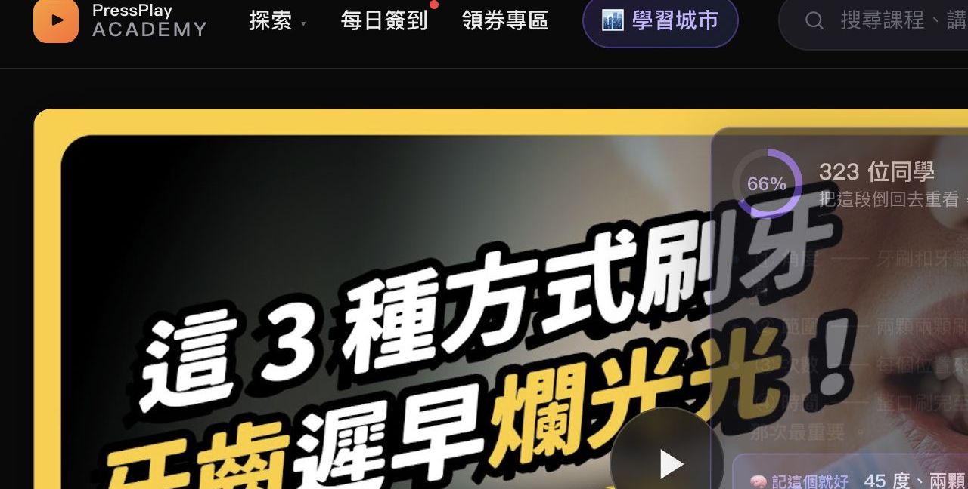
LEARNER EXPERIENCE
06
學員端：AI 在卡點後出現，解說與投票留在影片裡
最高峰 04:57：323 人重播；卡片先證明「你不孤單」，再提供可操作解法。
互動設計
+7 秒
等關鍵句講完再介入
兩段式
mini → 使用者展開 full
投票
把「這裡難」變成「錯在哪」
↺10
個人倒帶立即回寫熱力圖
畫面來源：本專案 prototype/mid/?open=coach 實機截圖
06
Notes:
Demo 操作：先指熱力圖，再指出燈泡是在峰值後 7 秒。展開卡片後投錯誤選項 A，讓分布顯示共同誤解。

Slide 7
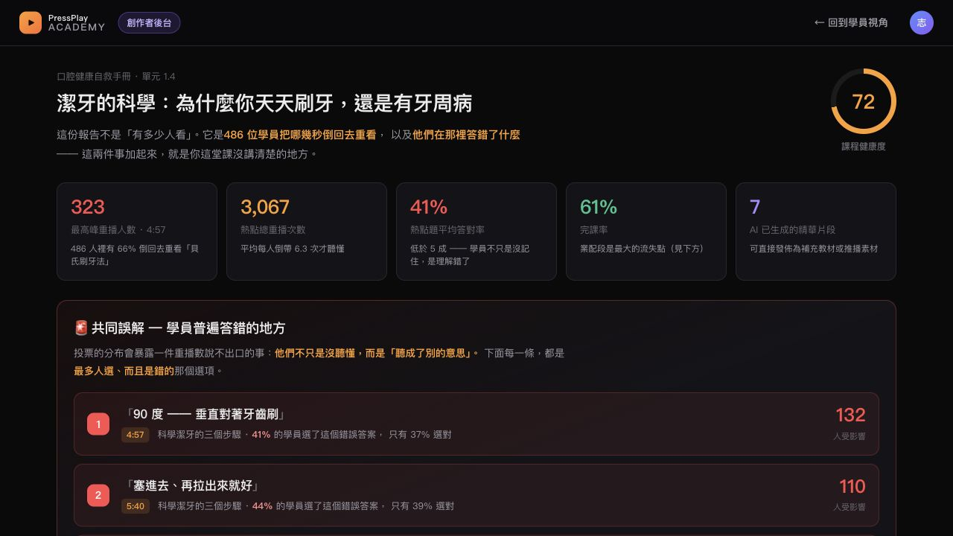
CREATOR INTELLIGENCE
07
創作者端：從『哪裡難』走到『該怎麼改』
重播找出難點，投票定位誤解；兩者交叉，才能分辨「難但講清楚」與「真的要重做」。
一份訊號，三層輸出
01 診斷
哪一秒、哪種負荷、多少人受影響
02 改法
補字卡、拆分鏡、加手部特寫，並標成本／影響
03 先補洞
AI 先剪精華，創作者再決定是否重拍
畫面來源：本專案 prototype/mid/creator.html 實機截圖
07
Notes:
最有說服力的例子：4:57 建議把 4 個動作參數拆成分鏡，最後補一張可截圖總表。

Slide 8


BEFORE & AFTER
08
課前個人化入口，課後用正向回歸留住學習成果
LearnPulse 不用連續簽到懲罰使用者；回來本身就是值得獎勵的行為。
課前｜學習人格＋推薦
課後｜學習城市＋XP
推薦內容帶入 from=quiz / rec / topic
不扣分、不讓城市衰敗；回歸 +20 XP
素材來源：專案課程封面與 Learning City 地圖資產；兩端皆已有可操作頁面
08
Notes:
串接點：front 點推薦影片進 mid；end 的去上課先記錄觀看，再導回 mid，回城市時能看到進度成長。

Slide 9
ONE SIGNAL, THREE OUTCOMES
09
同一份訊號，同時創造學員、創作者與平台價值
重播不是單純分析欄位；它是三個角色共用的決策介面。
學員
創作者
平台
我卡在哪？
我哪裡沒講清楚？
怎麼讓學習繼續？
即時解說
同儕投票
精華與筆記
共同誤解
逐點診斷
改善成本／影響
召回時機
下一步任務
留存與續購衡量
LearnPulse｜PressPlay Academy × AWS Hackathon｜2026.07
09
Notes:
這張是商業邏輯轉場：不是只改善一個介面，而是把內容品質、學習體驗與召回資料連起來。

Slide 10
CURRENT TECHNICAL ARCHITECTURE
10
現在的 Prototype 已分層清楚，能快速換成真實服務
三個可獨立部署的前端，共用明確路由與狀態契約；AI 層已保留 async API 介面。
front
mid
data
end
單檔 HTML
人格測驗＋推薦
Vanilla JS
播放器＋熱點狀態機
course.json
SRT → 熱力圖／卡片
Next.js 14
城市＋複習＋任務
共用契約
主題：ppa-theme｜跨站：?theme / ?from / ?rec / ?topic｜狀態：learning-city-state-v1
目前儲存與 AI：localStorage + 固定種子 Mock／本地檢索；正式版只需把事件、儲存與 AI adapter 換成 API。
實作：front/mid 靜態伺服器支援 HTTP Range；end 使用 React Context + useReducer + localStorage
10
Notes:
誠實說明：mid 的 AI 解說與診斷是預先寫好；end 的 AI 函式是 Mock，但函式簽名已按正式 API 方式設計。

Slide 11
TARGET AWS ARCHITECTURE
11
AWS 上線架構：事件、內容與 AI 都能追蹤歸因
先補最關鍵的 video_replay 埋點，再把每一次介入與結果做可追溯歸因。
Web / App
API
事件
儲存
分析
CloudFront + S3
Next.js 靜態輸出
API Gateway
Lambda
EventBridge
replay / vote / recovery
DynamoDB
S3 Data Lake
Glue / Athena
Creator dashboard
內容庫
RAG
生成
召回
字幕／章節／教材
S3
Bedrock
Knowledge Bases
解說／測驗／摘要
含來源引用
EventBridge Scheduler
End User Messaging Push
身份與權限：Cognito／IAM｜監控：CloudWatch｜PII：假名化 user_id、最小化事件欄位
AWS 服務依官方文件：Bedrock Knowledge Bases、EventBridge Scheduler、AWS End User Messaging Push
11
Notes:
架構重點不是服務堆疊，而是每個 replay 事件能被歸因到哪一張介入、是否恢復觀看、是否完成章節。AWS 來源：https://docs.aws.amazon.com/bedrock/latest/userguide/kb-how-it-works.html；https://docs.aws.amazon.com/eventbridge/latest/userguide/using-eventbridge-scheduler.html；https://docs.aws.amazon.com/end-user-messaging/

Slide 12
AI & TRUST
12
AI 要能解釋、能引用，也要知道何時不要打擾
模型負責生成，規則與資料契約負責時機、範圍與可追溯性。
生成鏈
信任邊界
1 取回當前秒數的字幕、章節與關聯名詞
2 Bedrock Knowledge Bases 提供課程上下文與來源
3 依介入類型生成解說、測驗、摘要或創作者建議
4 回傳 source_id、confidence 與 feedback 欄位
• 介入門檻可解釋，低於門檻就不打擾
• 學員可關閉、略過、延後；回饋不等於心理診斷
• 創作者改版建議保留 Human-in-the-loop
• 假名化事件、保存期限與用途同意需明確
Prototype：預寫內容＋本地檢索｜正式版：RAG＋評測集＋人工覆核
Bedrock Knowledge Bases 可對私有資料做 RAG，並回傳可追溯來源；本專案尚未正式串接
12
Notes:
不要說模型能讀情緒。說它依行為訊號決定介入候選，再用教材內容生成特定形式的幫助。

Slide 13
MEASUREMENT DESIGN
13
成效不靠想像：每一層都有可驗證的對照指標
先做埋點與基準值，再進 A/B；提案不預填不存在的提升幅度。
學習
互動
商業
卡點後恢復率
有幫助與採用率
回站與續學
介入後 60 秒內持續觀看／完成章節；搭配測驗答對率與重播下降率。
展開率、投票率、AI 回答有幫助比例、精華觀看完成率。
召回 deep link 回站率、7 日留存、完課後續購；必須做分群歸因。
A/B：同一課程熱點隨機分組｜Control 無介入｜Treatment 延後介入｜觀察 4 週並分新／舊學員
最先補的事件：video_replay{user_id, course_id, lesson_id, second, from_second, session_id}
13
Notes:
評審若問提升多少：目前沒有真實資料，不承諾數字。先看卡點後恢復率與後續答題是否改善，再決定是否擴大。

Slide 14
BUSINESS VALUE
14
LearnPulse 把內容品質改善，直接連到留存與轉換
一個閉環同時降低學員卡關成本、創作者改課成本與平台召回成本。
學員
更快解卡
創作者
知道先改哪裡
在原影片完成理解，不用離開搜尋；看到同儕分布，降低挫折與孤獨感。
用受影響人數、誤解與成本排序內容修改；AI 先產出精華與補充教材。
平台
把召回變得有理由
商業化
從功能到內容 OS
不是泛用提醒，而是帶回最後卡點的 30 秒精華與下一步任務。
可作為講師分析增值方案、AI 學習方案，並用續購／訂閱 A/B 驗證。
LearnPulse｜PressPlay Academy × AWS Hackathon｜2026.07
14
Notes:
商業價值要用可驗證語氣：不是宣稱已提升續購，而是提出可透過 A/B 驗證的價值鏈。

Slide 15
DELIVERY ROADMAP
15
八週先把關鍵閉環做真，再逐步擴大 AI 與召回
先埋點、再分析、再生成；避免在沒有真實資料前過度建模。
W1–2
W3–4
W5–6
W7–8
事件與資料
真實熱點
Bedrock RAG
A/B 與召回
video_replay
投票／介入／恢復
資料字典＋隱私
基線儀表板
門檻校準
Creator pilot
課程知識庫
來源引用
離線評測集
延後介入實驗
EventBridge Scheduler
回站歸因
Gate：真實事件完整率 ≥ 95% → RAG 回答通過人工評測 → 再啟動召回與商業指標實驗
LearnPulse｜PressPlay Academy × AWS Hackathon｜2026.07
15
Notes:
時程可依競賽資源縮短，但順序不要反：沒有 replay 秒數，就沒有可信熱點，也沒有可歸因的 AI。

Slide 16
RECORDING STORYBOARD
16
Demo 影片用 3 分鐘講完一個『卡住 → 被接住』故事
畫面只沿著一位學員走；創作者與架構放在後半，避免一開始資訊過載。
0:00–0:20
0:20–0:45
0:45–1:35
1:35–2:05
2:05–2:35
2:35–3:00
洞察
課前
課中
雙邊
課後
落點
學員不問 AI，
但會倒帶
測驗結果 →
點推薦影片
熱力圖 → 卡片 →
投票 → ↺10
筆記／Reels →
創作者後台
學習城市成長 →
召回精華
AWS 架構＋
先補 replay 埋點
01
02
03
04
05
06
錄影設定：1280×720｜游標放大 125%｜關通知｜使用 ?open= 快捷參數｜全程字幕
LearnPulse｜PressPlay Academy × AWS Hackathon｜2026.07
16
Notes:
錄影旁白不要逐一念 UI。每個操作只回答三件事：發生什麼、AI 為什麼現在出現、下一步改變什麼。

Slide 17
NEXT STEP
先把 replay 埋點做真，
再讓每一次卡住都能被接住。
四週 Pilot｜1 門課｜真實重播事件｜延後介入 A/B｜創作者改善回饋
需要的第一個決策：同意補上 video_replay 秒數埋點，啟動真實資料驗證。
LearnPulse｜PressPlay Academy × AWS Hackathon
Notes:
結尾不要說謝謝。回到開場：學員倒帶就是舉手；現在只差把這個事件做真。請評審支持四週 Pilot。

